Slide 1
일러스터
CMYK:염료(페인트) 섞는 감산 혼합. 인쇄, 프린트 때 사용
RGB :빛을 섞어서 보여주는 가산 혼합.모니터 통해 사용하는 웹용 칼라
ILLUSTOR AI : 일러스트 기본 파일 확장자
ILLUSTOR EPS : 일러스트 파일을 인쇄용으로 최적화시킨 파일 확장자
백터 이미지:
점과 점을 연결하는 수학적 함수관계에 의해 이미지를 표현함으로서
선과 면을 생성. 색상과 위치 속성을 포함하는 라인과 커브를 이용하여
이미지를 표현하는 것이다.
선으로 이뤄진 이미지.수학적인 공식에 의해 직선과 곡선형태를 만들기 때문에 확대하거나 축소하여도 이미지가 깨지지않는다.
용량이 적고 수정이 손쉽다.
비트맵 이미지:
'픽셀'이라 불리는 작은 사각형의 점들로 이미지를 표현한다.
높은 해상도 일수록 그 입자의 크기 즉 '픽셀'의 수가 많은 것이고 낮은 해상도 일수록 '픽셀'의 수가 적다.

Slide 2
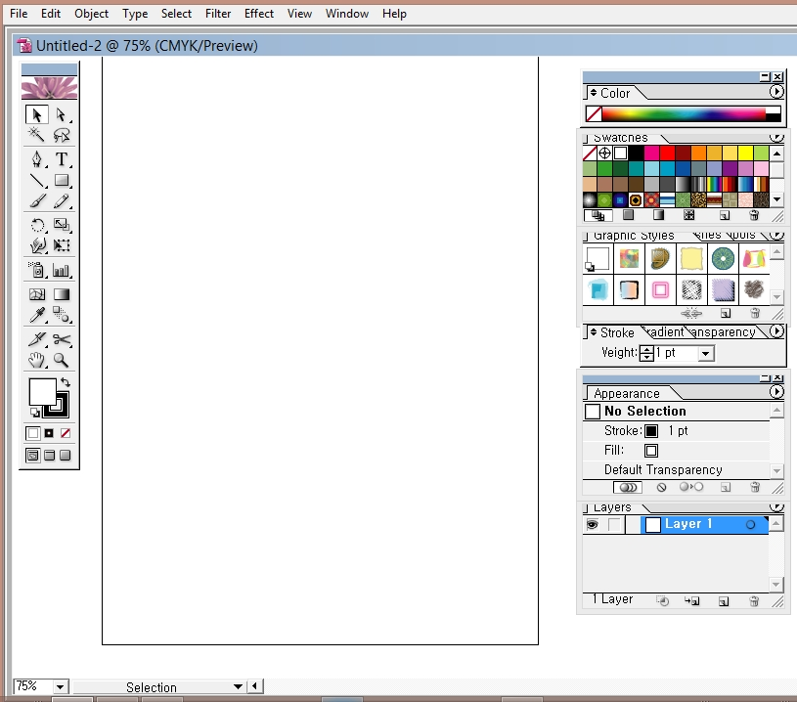
일러스터 도구화면
메뉴바
파레트
도구박스
아트보드:
그림 그리는
영역
STROKE:선두께
레이어
배율
상태표시줄

Slide 3
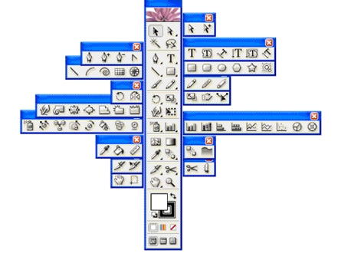
일러스터 도구화면
Selection tool:선택
Direct Selection tool :
그룹화된 오브젝트 부분선택, 그룹선택
Magic wand tool:유사한 속성 선택
Lasso tool: 자유롭게 드레그해서 기준점, 선 선택
Pen tool: 자유형태 선, 베이지어 곡선 이용하여 오브젝트만들기
type tool:영역문자,패스문자,
세로, 세로영역, 세로 패스문자
Line segment tool:직선,곡선,나선형,원형,그리드
Rectangle tool:
사각형, 둥근사각형,원형, 다각형,별형, flare tool
Paintbrush tool
Rotate tool, reflect tool
Pencil tool:자유곡선 그릴때 사용
Pencil tool, Smooth tool, eraser tool
Warp tool왜곡변형,
twirl비틀기,
pucker tool구김툴,
bloat tool팽창도구툴scallop(부채꼴툴) crystallize(크리스탈툴) wrinkle(링크툴)
Scale, shear 기울기툴각도, reshape tool
그래프
Symbol sprayer tool 심볼 적용,편집
그라디언트
Blend tool, auto trace tool 오브젝트와 오브젝트의 변해가는 중간단계 나타냄,
자동추적툴
Mesh tool 그물같은 기준점 배치
Eyedropper tool 스포이드툴,paint bucket tool, measure tool
Scissors tool:기준점 선택해서 분리
Slice tool:이미지 분할
Zoom tool: 확대,축소 작업환경조절
Hand tool:이동

Slide 4
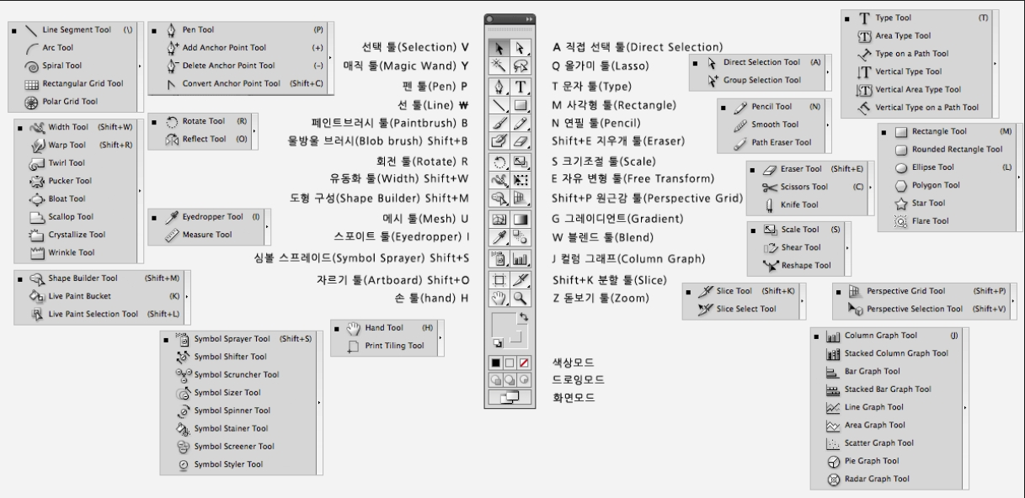
Illustrator Toolbox

Slide 5
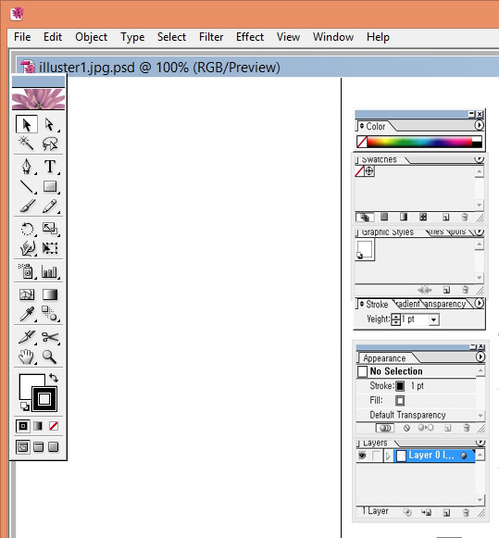
일러스터 펜툴 사용하기
1. 펜툴:
자유형태로 드로잉할때 사용.
오브젝트를 만들거나 베이지어
곡선 형태조절
펜툴/ 기준점 추가툴/ 기준점 삭제툴/
방향점 조정 툴
2. 펜툴의 기준점 방향 조절
패스작업에서는 앞쪽 방향선에
영향을 받게 되어 방향선을 삭제
하지 않고 기준점을 취한다면
곡선이 그려지므로 각도가 다른
곡선이나 꺽어진 직선을 그리려고
할때엔 앞쪽의 방향선을 삭제해야
3.베이지어 곡선 그리기
-직선그리기: 직선의 꺽어지는 부분을
툴로 클릭하여 포인트와 세크먼트를
만들어서 그린다.
-사선그리기: 라인 시작점을 클릭하여 포인트를 만들고 SHIFT키를 누른 채로 꺽어지는 부분을 클릭하면 45도 각도를 그릴 수 있다,
-곡선그리기; 시작점을 클릭하여 포인트 생성 후 꺾어진 부분을 클릭한 체로 오른쪽으로 드래그하여 포인트에 방향선이
나타나며 곡선을 그린다.
펜툴
면색 Fill
SWAP
색상변경
외곽선색 Stroke
면색을
투명하게
하고 싶으면 이곳 클릭
DEFAULT
색상
흰색,검정색

Slide 6
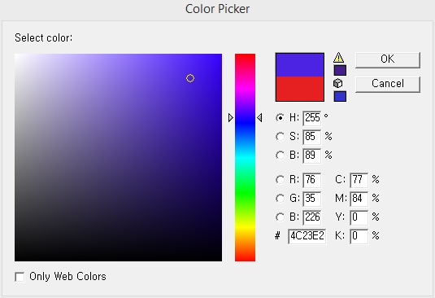
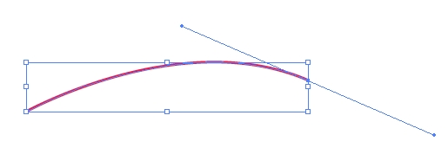
일러스터 펜툴 사용하기
현재색
이전 선택한 색
1. 면색과 선색:
창을 더블클릭하여 칼라 피커
창에서 색상의 채도,명도 조절
2. 칼라 파레트: 색상 혼합,
색상모드 변경가능
화면 확대: 돋보기툴, 혹은 CTRL+ (+) 확대
화면 축소: CTRL + ( - )
새로운 선 그리고 싶을 때: CTRL키 눌러 비활성화 시키고 선택해제하고
새로운 선 시작해야
4. 곡선그리기: 위쪽으로 드레그해야, CTRL키 눌러 보정,
방향선 바꾸고 싶을땐 ALT키 눌러야
5.방향점: 방향선을 움직여
곡선형태를 조정하는 부분
6.방향선:곡선 기울기와 굴곡 조정
방향점
전방방향선
세그먼트
방향점

Slide 7
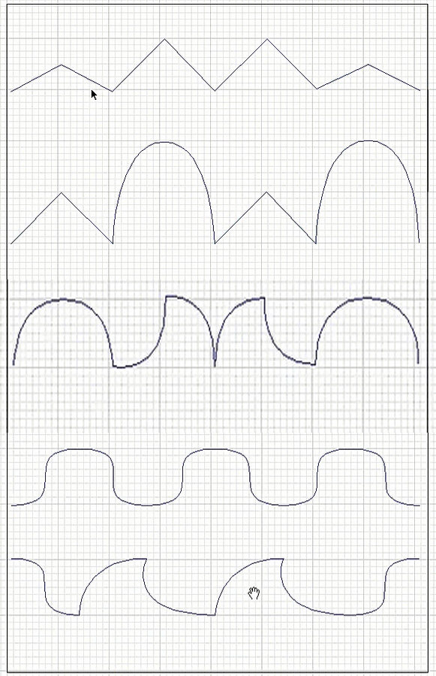
일러스터 펜툴 사용하여 연습하기

Slide 8
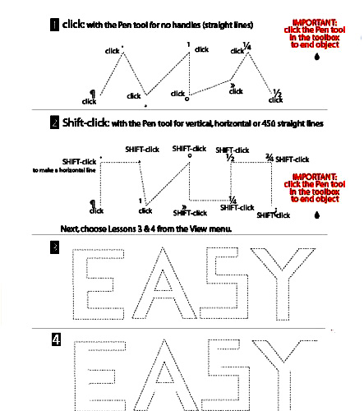
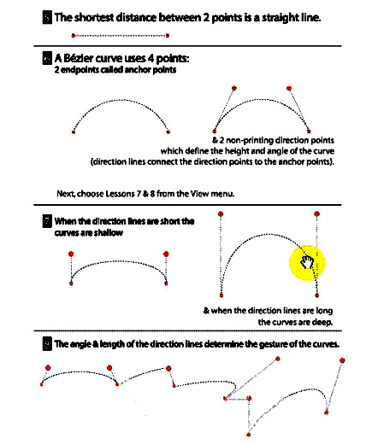
일러스터 펜툴 사용하여 연습하기

Slide 9
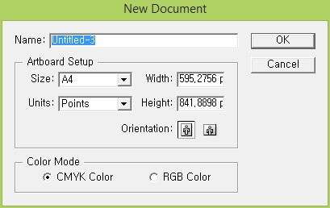
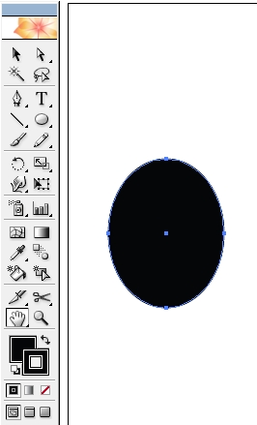
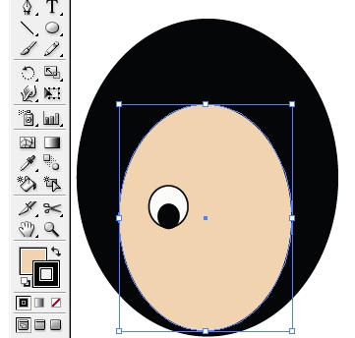
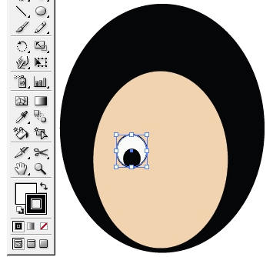
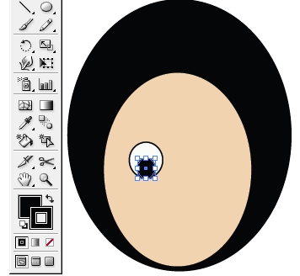
일러스터로 간단한 캐릭터 만들기
1. file> NEW
캐릭터명, Size; A4, Width,Height값,
용지방향Orientation:가로,세로 중 설정
2. 면색:검정, Stroke color: 검정> Ellipse tool 택하여
>타원형 머리 그리기
3.이곳에서 Ellipse tool 택하여 타원형 얼굴 동그랗게 살색으로 택해 그리고, 눈은 하얗게,눈동자는
검정으로

Slide 10
일러스터로 간단한 캐릭터 만들기
4.Pen tool 택하여 눈썹 그리고 > 눈과 눈썹 택하고> Ctrl+G로 그룹화한 후 >Reflect tool 선택> Alt 키 누르고 기준점 정해주고 > Vertical, Copy
혹은 눈과 눈썹 택하고 우측마우스>Transform>Reflect>Copy
적절히 오브젝트 위치 이동
5. Ellipse tool 로 Alt키 누른채 입그리기( 가운데서부터 원그리려면
Alt키 눌러야) 입모양 바꾸려면 Pen tool에서 Convert Anchor Point
tool 선택해서, 타원형 이 빨간부분을 클릭>
Delete Anchor Point택해 a부분을 클릭, 적당한 입술색 택해
입술 만들기
a

Slide 11
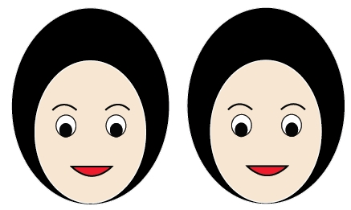
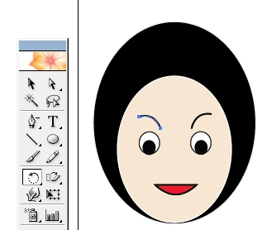
일러스터로 간단한 캐릭터 만들기
6. 이 얼굴을 모두 선택, ALT 키 눌러 똑같은 캐릭터 복사하여, 붙여놓기,
Alt키 누를때 shift키 함께 누르면 수평복사
or Edit>Copy>Paste
7. 이 얼굴모양을 변형하기 위해 눈썹 선택>회전툴을 선택>
회전 기준점이 될 눈썹 아랫부분 한 지점을 선택> 드레그해서 눈썹회전

Slide 12
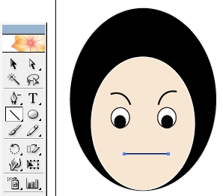
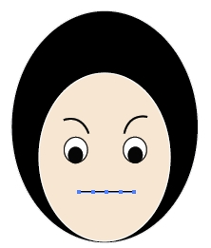
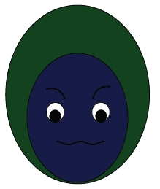
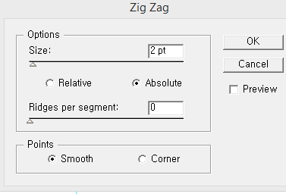
Creating a simple character by illustrator
8. 우선 먼저 그렸던 입술 지우기> 입그리기 위해 Line 선택> 일자로 입술 그려주고 (수평선입술 그리려면: 선+Shift키) > 입술 선택>Object>Path>Add Anchor Points 두번 정도 앵커포인트 추가
9. Anchor Points 추가한 입술에 >Filter>distort>Zigzag>Size:3pt,
Ridges per segment:0,Point:Smooth>OK> 입술 선택하여 적당히 이동,
얼굴,머리 색깔
비꾸어주기

Slide 13
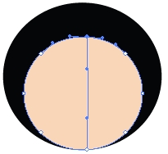
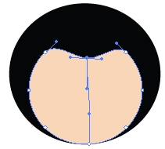
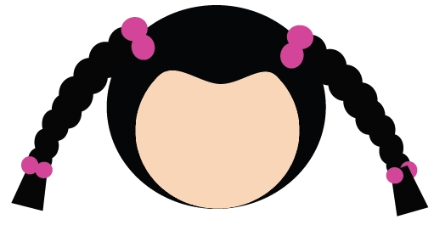
일러스터로 캐릭터 그리기
1. File> New, stroke color:Black
2. Ellipse tool 택하여 > Fill color:Black Stroke color:Black, 머리
동그랗게 그리고 > Fill color:살색 Stroke color:검정, 얼굴은 머리보다 작게 그리고>mesh tool로 얼굴 클릭 > 앵커포인트 선택하여 이동 > 땋은 머리, 머리띠도 ellipse tool로 그리고 , 펜툴로 땋은 머리의 끝부분을 그리기
Ctrl+G로 그룹화한 후 >Reflect tool 선택 > Alt 키 누르고 기준점 정해주고 > Vertical, Copy
혹은 땋은 머리와 머리띠 선택 >우측마우스>
Transform>Reflect> Copy >
적절히 오브젝트 위치 이동

Slide 14
Creating a character by illustrator
3. 면색: 흰색 눈을 Ellipse tool로 만들고 >
면색 : 검정, 눈동자도 Ellipse tool로 만들고,
펜툴로 눈썹 그리기> 눈과 눈동자 눈썹을 모두 선택하여 Ctrl+G 한 후 > Reflect tool선택> Alt 키 누르고 기준점 정해주고 Vertical, Copy 입술만들기는 전 페이지 참고
Rectangle tool로 자신이 원하는 색상 택하여
몸통 만들고, Stroke은 검정색 택하여
두께 적절히
4. 몸통을 얼굴 뒤로 보내기 위해.> body선택>우측마우스>Arrange>
Send to back

Slide 15
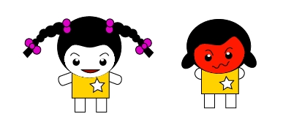
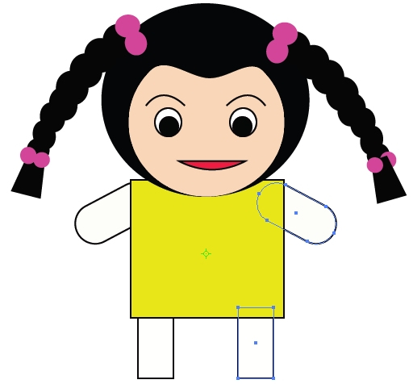
Creating a character by illustrator
5.팔도 Rectangle tool로 만들고, 다리도 Rectangle tool로 만들고
팔다리 둘다 선택>Choose Reflect tool 선택 > Alt key 눌러 기준점 정한 후> Vertical, Copy
팔다리를 몸통 뒤로 보내기 위해 > 팔다리 선택>
우측마우스>Arrange> Send to back,
star tool 택하여> 몸통에 별 그리기

